Slide 1

<7장> 머신러닝
<1장> 전기의 기본 개념과 팅커캐드

Slide 2
인공지능 머신러닝의 개념에 대해 파악할 수 있다.
인공지능의 머신러닝 종류에 대해 배울 수 있다.
인공지능의 머신러닝 종류에 대해 실습해 볼 수 있다.

Slide 3
01 머신러닝
[연습 문제]

Slide 4
01
머신러닝

Slide 5
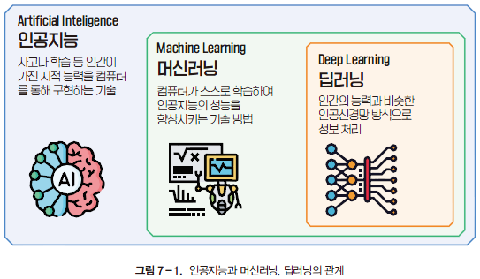
1. 머신러닝
머신러닝이란?

Slide 6
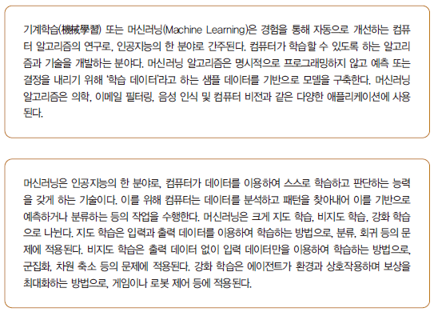
1. 머신러닝
머신러닝의 개념

Slide 7
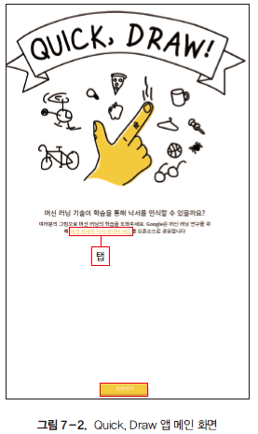
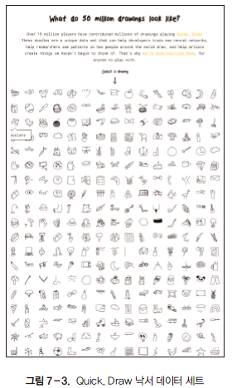
1. 머신러닝
머신러닝이란?
‘Quick, Draw’ 사이트(https://quickdraw.withgoogle.com/)

Slide 8
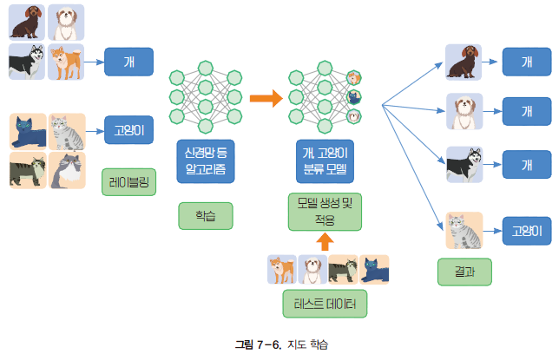
1. 머신러닝
머신러닝의 종류
지도 학습(Supervised Learning)

Slide 9
1. 머신러닝
머신러닝의 종류
지도 학습(Supervised Learning)
- 분류(Classification)
❶ 결정 트리(Decision Trees)
데이터의 특징(Feature)을 기반으로 데이터를 분류하거나 예측하기 위해
트리(Tree) 구조로 표현
❷ 랜덤 포레스트(Random Forests)
여러 개의 결정 트리(Decision Tree)를 조합해서 더 강력한 예측 모델 생성
각 결정 트리는 데이터 일부를 사용해 독립적으로 학습하며,
이들의 예측 결과를 결합하여 최종 예측을 수행하는 방식

Slide 10
1. 머신러닝
머신러닝의 종류
지도 학습(Supervised Learning)
- 분류(Classification)
❸ K 최근접 이웃(KNN, K Nearest Neighbors)
인스턴스 기반 학습(Instance-Based Learning)의 한 형태
주어진 데이터 포인트 주변에 위치한 K개의 최근접 이웃을 기반으로 예측 수행
❹ 서포트 벡터 머신(SVM, Support Vector Machine)
데이터 포인트들을 고차원 공간으로 매핑하여
클래스 간 가장 큰 간격을 가지는 결정 경계를 찾는 방식으로 동작

Slide 11
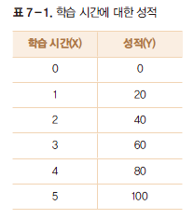
1. 머신러닝
머신러닝의 종류
지도 학습(Supervised Learning)
- 회귀(Regression)
주어진 입력 변수(X, 독립변수)와 연속적인 출력 변수(Y, 종속변수) 사이의 관계를 모델링하는 분석 기법
❶ 선형 회귀(Linear Regression)
입력 변수와 출력 변수 사이의 선형 관계를 모델링하는 회귀 분석 방법

Slide 12
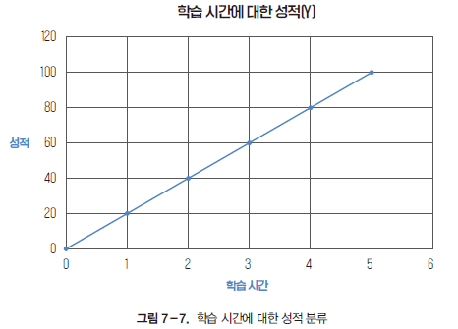
1. 머신러닝
머신러닝의 종류
지도 학습(Supervised Learning)
- 회귀(Regression)
주어진 입력 변수(X, 독립변수)와 연속적인 출력 변수(Y, 종속변수) 사이의 관계를 모델링하는 분석 기법
❶ 선형 회귀(Linear Regression)

Slide 13
1. 머신러닝
머신러닝의 종류
지도 학습(Supervised Learning)
- 회귀(Regression)
주어진 입력 변수(X)와 연속적인 출력 변수(Y) 사이의 관계를 모델링하는 분석 기법
❷ 비선형 회귀(Non-Linear Regression)
입력 변수와 출력 변수 사이의 비선형 관계를 모델링하는 회귀 분석 방법
다항식 회귀(Polynomial Regression), 로지스틱 회귀, 지수 함수, 로그 함수 등의
비선형 함수 사용해 관계 모델링함

Slide 14
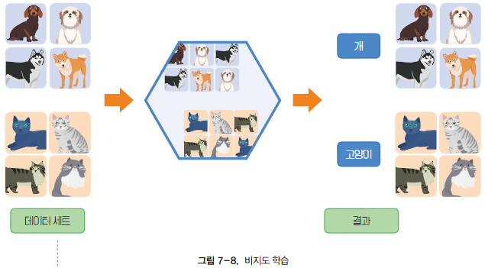
1. 머신러닝
머신러닝의 종류
비지도 학습(Unsupervised Learning)

Slide 15
1. 머신러닝
머신러닝의 종류
비지도 학습(Unsupervised Learning)
- 군집화(Clustering)
데이터를 비슷한 특성이나 패턴을 가진 그룹으로 분류하는 기법
예) K-평균 군집화, 계층적 군집화 등
- 차원 축소(Dimensionality Reduction)
고차원 데이터를 저차원으로 압축하는 기법
예) 주성분 분석(PCA, Principal Component Analysis),
t-SNE(t-Distributed Stochastic Neighbor Embedding)

Slide 16
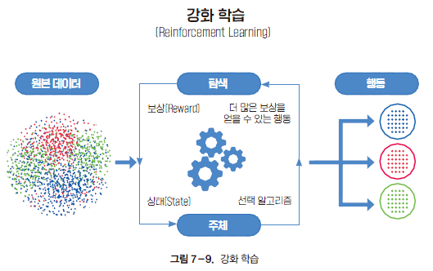
1. 머신러닝
머신러닝의 종류
강화 학습(Reinforcement Learning)
인공지능이 경험과 노력을 통해 최적의 행동을 학습하는 방식
‘시행착오 학습(Trial and Error Learning)’ 개념에 기반

Slide 17
K-Means란?
데이터를 k개의 그룹(클러스터)으로 나누는 비지도 학습 알고리즘
데이터 포인트를 클러스터 중심(centroid)과의 거리 기반으로 할당하여 그룹을 형성.
K-Means의 동작 과정
초기화: 임의의 kkk개의 중심(centroid)을 초기값으로 설정.
거리 계산 및 할당: 각 데이터 포인트를 가장 가까운 중심으로 할당.
중심 재계산: 각 클러스터의 평균 위치로 중심 이동.
반복: 클러스터 할당과 중심 계산을 반복하다가 중심 위치가 더 이상 바뀌지 않으면 종료.

Slide 18
핵심 파라미터
k: 클러스터 개수.
random_state: 알고리즘의 초기화 상태를 고정(재현 가능성 보장).
K-Means의 특징
거리 기반 알고리즘이므로 데이터의 스케일이 중요!
클러스터 개수 k를 사용자가 지정해야 한다.

Slide 19
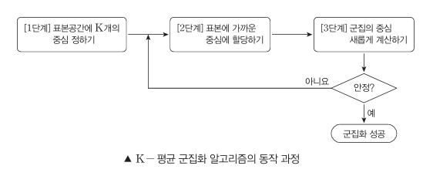

Slide 20
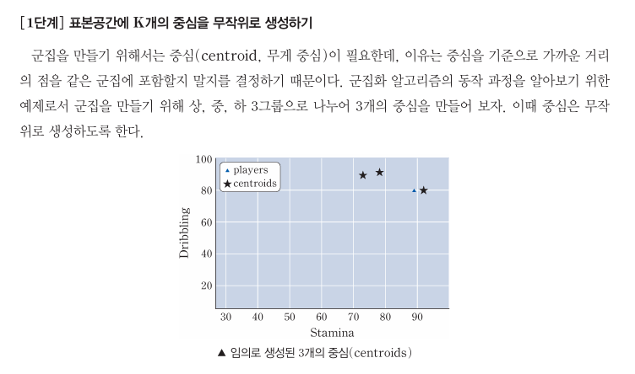

Slide 21
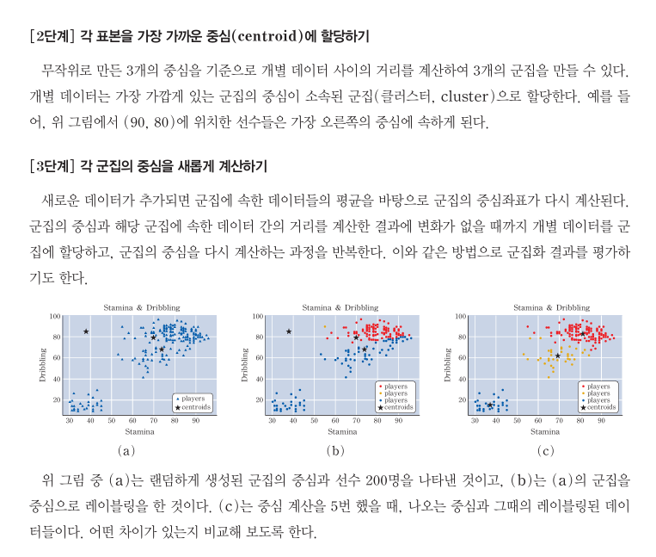

Slide 22
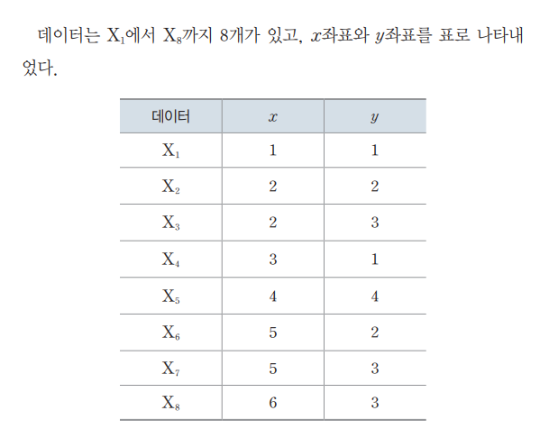

Slide 23
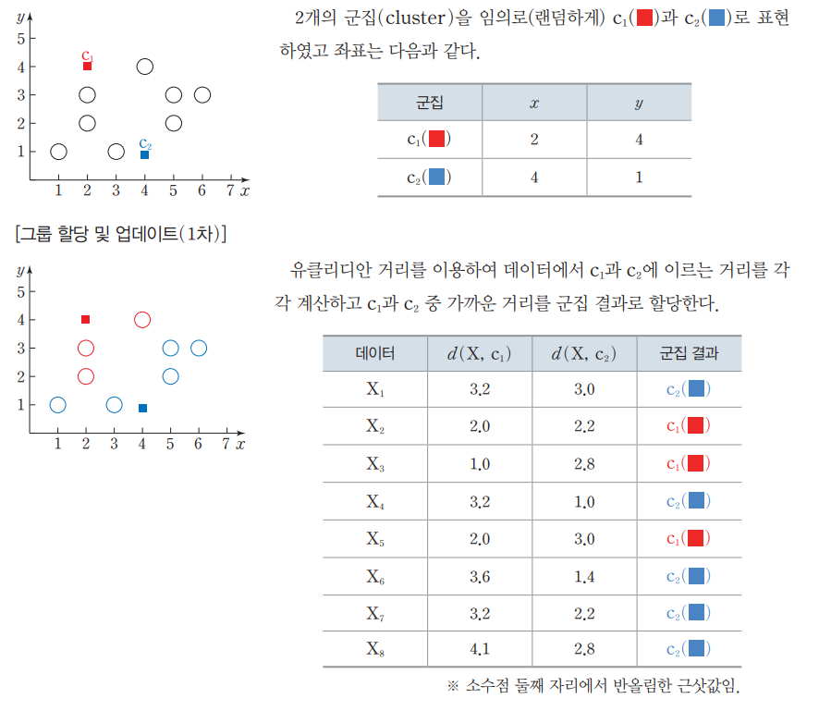

Slide 24
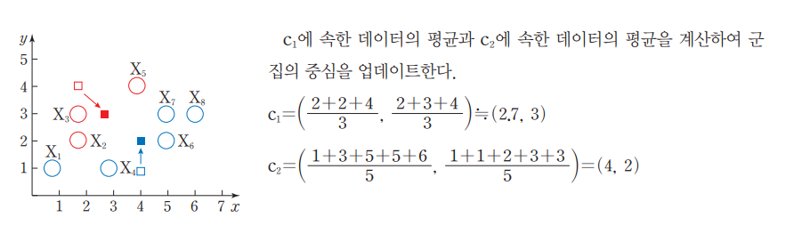

Slide 25
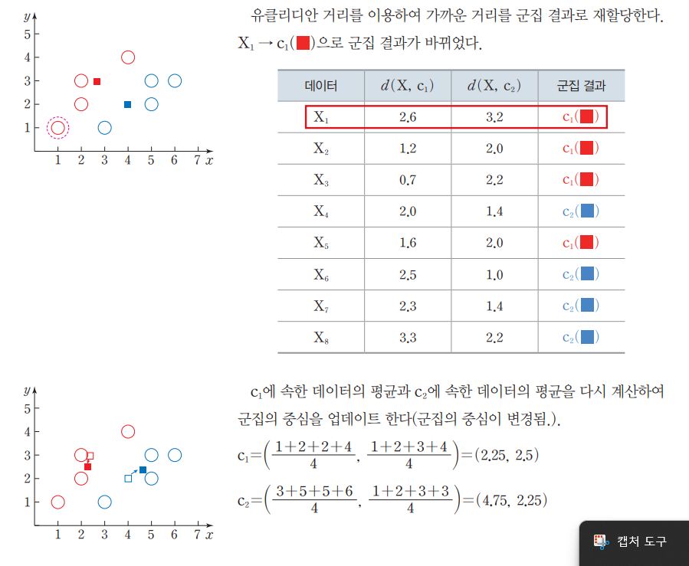

Slide 26
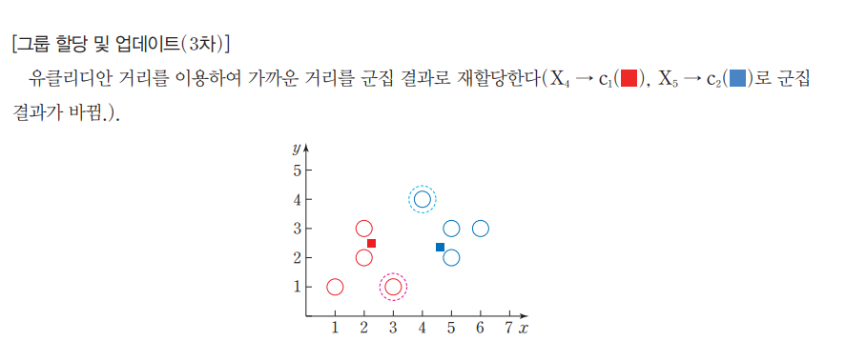

Slide 27
